Slide 1
Desprendimiento vitreo posterior
Alexander ospino acevedo

Slide 2
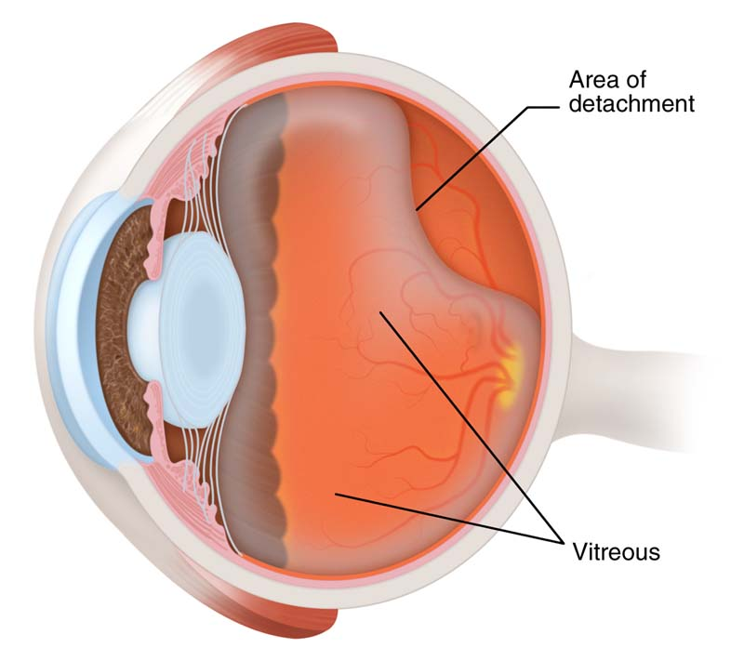

Slide 3

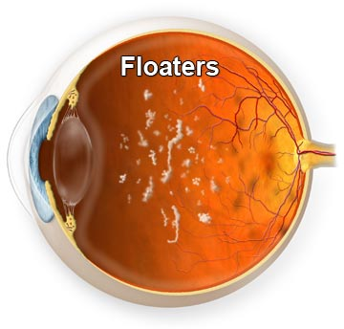
Desprendimiento vitreo posterior

Slide 4
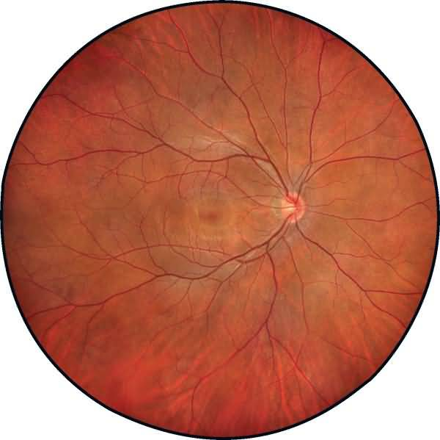
RETINA NORMAL

Slide 5
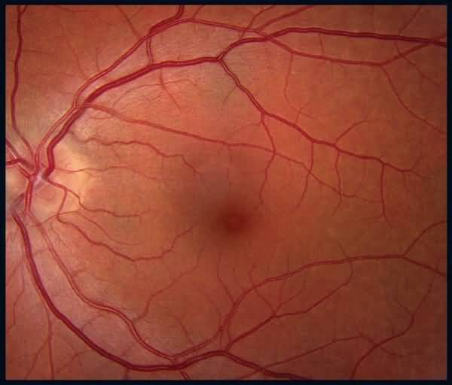

Slide 6
